Slide 1
モジュラーロボット群に対する
タスクアロケーション
目的： ロボット群としてのタスク遂行に注目し、マクロな観点からモジュールの配分と、タスクの割り当て計画を行うアルゴリズムを開発する
研究課題
モジュールの組合せを変えることで異なる作業効率を発揮するモジュラーロボットの特徴を生かした柔軟なモジュール配分
予期せぬモジュールの故障やそれに伴うモジュラーロボットの組み換えを考慮する、ロバストなタスクアロケーション

Slide 2

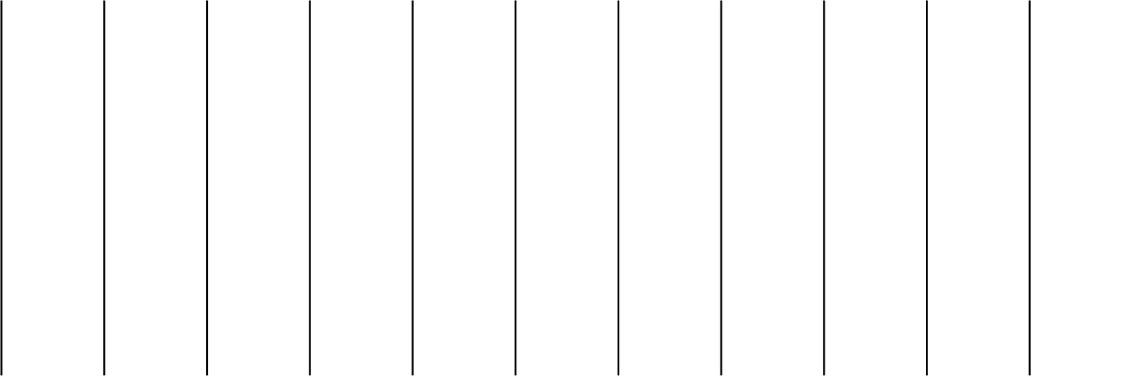
今後の目標
①多目的最適化における評価指標の改善
故障発生時の作業期待値を用いた性能評価
残りタスクの依存関係を考慮した性能評価
②故障発生に対して頑健なタスクアロケーションアルゴリズム
故障を想定したサブプランを最適化
他のロボットの修理を優先
予備モジュールの運び込み
故障発生シナリオ
移動
作業
故障
修理
作業中断＆修理
充電

Slide 3
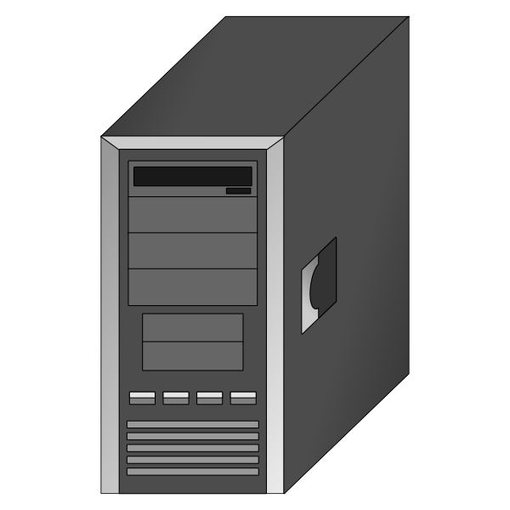

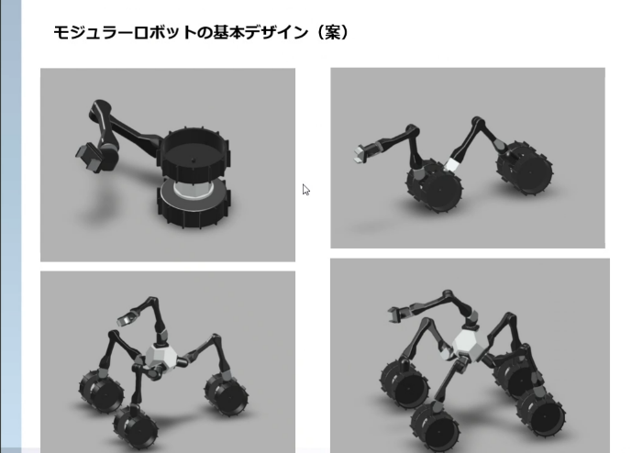



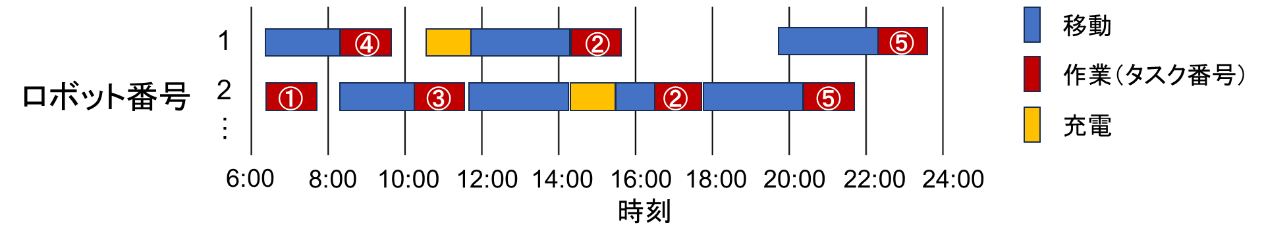
フレームワークの全体像
工作効率☹
運搬効率☺
多目的最適化結果
タスクの割り当ての最適化結果
×３
比較
Win!
タスクの割り当ての最適化結果
工作効率☺
運搬効率☹
シミュレーション
状況変化
（故障など）
適切なモジュール配分＆タスク割り当て

Slide 4
フェーズ制御
前半(0-10h)
中盤(10-20h)
後半(20-30h)
全タスク(30h)
作業時間が長時間に及ぶため、状況に応じて最適なロボット配分を変更する必要がある。
フェーズごとに「最適化の目的」が異なり、それぞれの段階で トレードオフの関係 が発生する。

Slide 5
シミュレーション実行フロー
Configデータの
読み込み
シミュレーション開始時の
タスク
モジュール
ロボット
マップ
リスクシナリオ
セットアップ
ロボットの組立て用タスク追加
シミュレーション実行
タスク優先順位の
読み込み
シミュレーション終了時の
タスク
モジュール
ロボット
結果保存
タスク優先順位
マップ
リスクシナリオ

Slide 6
最適化を行う場合
Configデータの
読み込み
シミュレーション開始時の
タスク
モジュール
ロボット
マップ
リスクシナリオ
セットアップ
ロボットの組立て用タスク追加
最適化アルゴリズム
タスク
優先順位
シミュレーション実行
シミュレーション結果
シミュレーション終了時の
タスク
モジュール
ロボット
結果保存
最良のタスク優先順位
マップ
リスクシナリオ

Slide 7
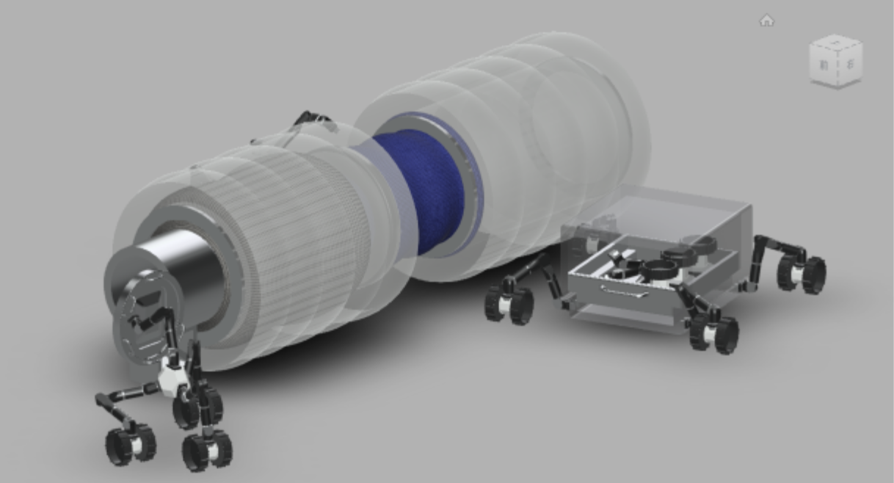
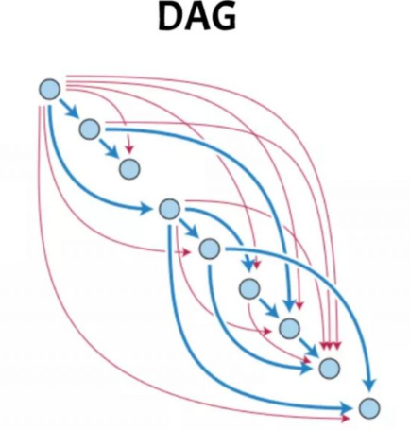


Task・Robot読み込み
Task.config
Task
Robot-type.config
Task-dependency.config
最適化対象
Robot-type
Robot.config
Module-type
Module
Module-type.config
Robot
Module.config

Slide 8
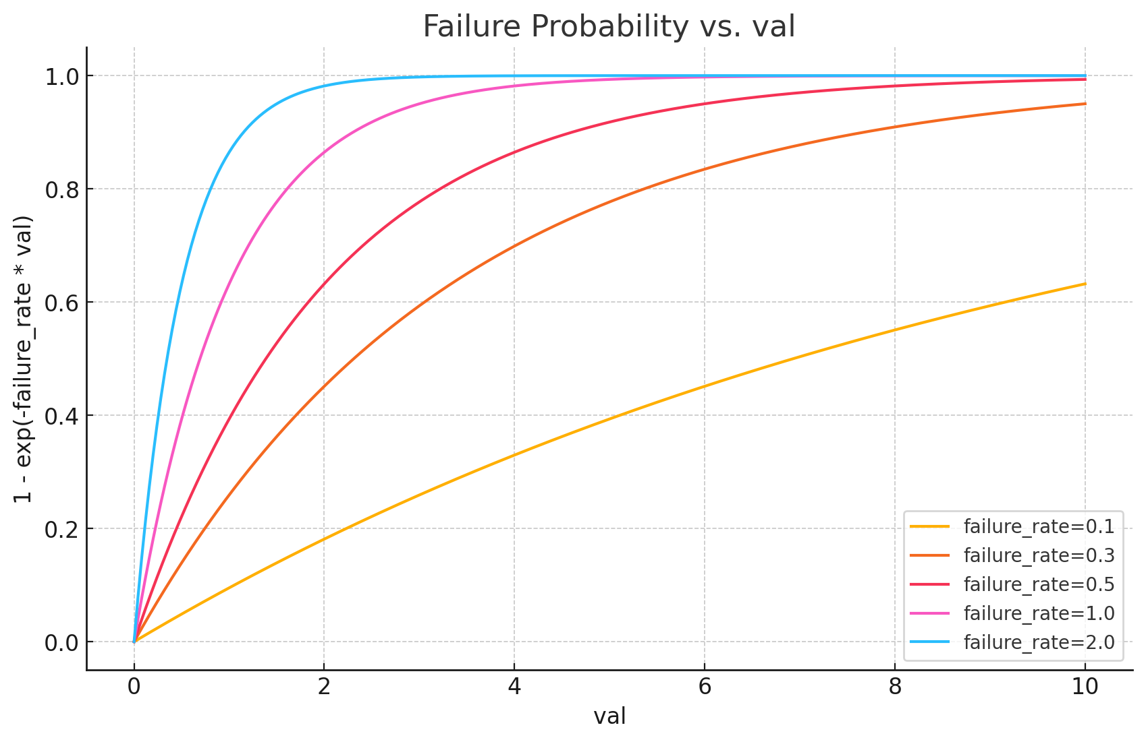
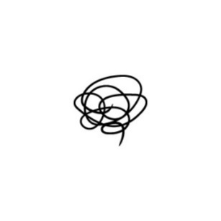
シミュレーション
Task-priority.config
Map.config
作業時間に対する
故障確率変化
最適化対象
ロボット組立て
タスクの追加
Robot
Task
Agent
Charge-station
Risk-scenario.config
Simulator
Work-place B
Work-place A
Charge-station
故障発生
シナリオ
Work-place C

Slide 9
最適化
Robot.config
Task-priority.config
最適化対象

Slide 10
２段階最適化
Robot.config
Task-priority.config
最適化対象
故障などの状況変化
有望なロボット配分
スケジューリング
シナリオ変数
配分プランA
モジュラーロボット配分
多目的最適化
スケジューリング
作業内訳
各ロボットの性能
モジュールリソース
故障発生シナリオ
配分プランB
…
配分プランC
スケジューリング
（進化型多目的最適化）
（進化計算）
工作効率☹
運搬効率☺
工作効率☺
運搬効率☹
×３

Slide 11
３段階最適化
Robot.config
Task-priority.config
最適化対象

Slide 12
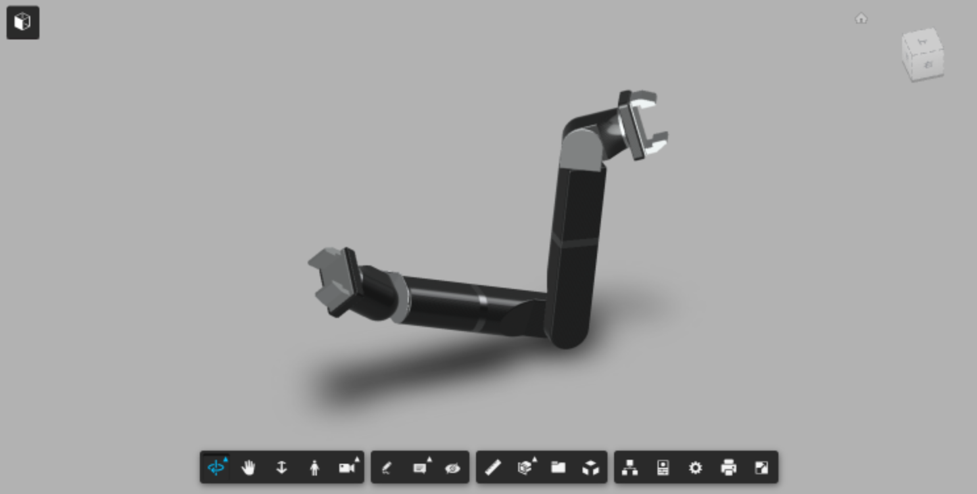
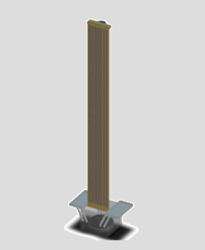
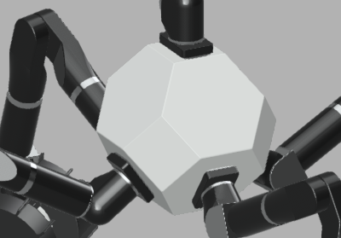
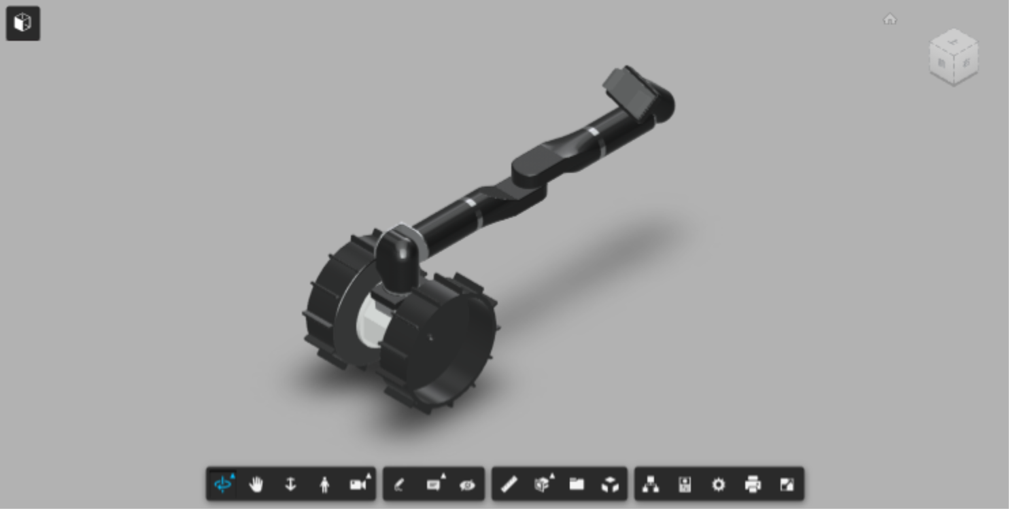

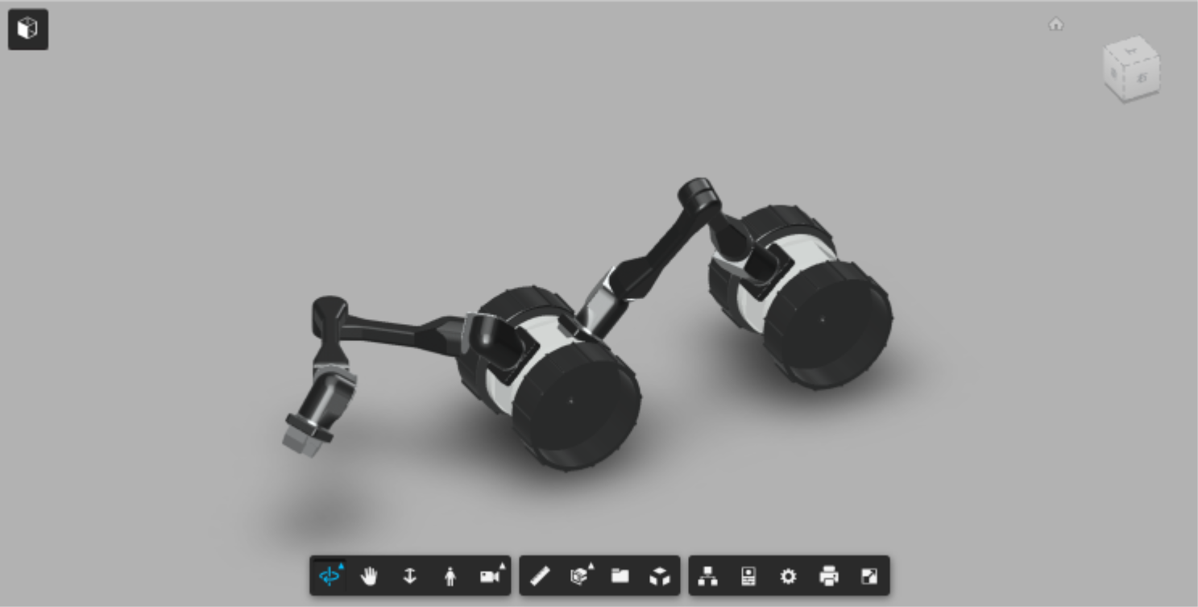
タスクアロケーションの問題設定
モジュールの種類
Body
Limb
EndE
Wheel
想定する作業目標
インフレータブル構造物の建設
太陽光発電施設の建設
通信施設の建設
Limb
Wheel
Body
インフレータブル
太陽光発電
ロボットの種類
三脚単腕型
三脚双腕型
四脚単腕型
四脚双腕型
ドラゴン型
ミニマル型
ミニマル型
三脚単腕型
ドラゴン型

Slide 13
シミュレーション上の実装 モジュール編
以下のいずれかの状態 使用中 or 予備 or 故障
設定
モジュール単体の移動は不可
全モジュールにバッテリーあり
４種類のタイプが存在 (Body ・ Limb ・ EndE ・ Wheel)
タイプごとにバッテリー総量が異なる

Slide 14
シミュレーション上の実装 ロボット編
以下のいずれかの状態 待機中 or 移動中 or 充電中 or 待機中 or 仕事中 or 部品不足
部品不足・バッテリー不足で行動不能になる
設定
ロボット性能は抽象化して表現
６種類のタイプが存在 三脚単腕型 三脚双腕型 四脚単腕型 四脚双腕型 ドラゴン型 ミニマル型
能力値はタイプで異なる
各タイプは固有のモジュール要求量（タイプ＆個数）をもつ
ロボット性能
カテゴリ | 説明
運搬能力 | 荷物の移動に使える余剰トルクを表現
加工能力 | マニピュレータによる部品の取付などの能力を表現
移動能力 | １ステップの移動距離 ロボット単体の移動能力を表現
タスク実行の可否を決める閾値

Slide 15
シミュレーション上の実装 マップ編
ロボットは基地でのみ充電可能
設定
２次元の矩形マップ
障害物なし・平面
モジュール，ロボット，タスクは座標を持つ
太陽光
通信
基地（充電）
インフレータブル

Slide 16
シミュレーション上の実装 タスク編
設定
運搬タスクと加工タスクに大別
運搬能力と加工能力の要求値を設定
タスク間には依存関係がある（実行に際し，特定タスクの完了が必要）
ロボットＡがタスクＢを実行可能な状態のことを「ＡがＢの待機状態」と呼ぶ
各タスクにおいて待機状態のロボットの能力値合計が要求値以上で，依存タスクが完了しているとき，１ステップの間タスクが実行される
各タスクは個別に仕事総量をもつ
各タスクは１ステップで増加する仕事量を決める関数をもつ
１ステップの仕事量の例
カテゴリ | 仕事増加量の計算式
運搬タスク | 待機状態のロボットのうち最も移動能力の低いロボットの能力値×0.5
加工タスク | 固定値（１）

Slide 17
シミュレーション上の実装 タスク編（つづき）
設定
運搬タスクの仕事総量は目的地間の距離
加工タスクの仕事総量は必要な作業ステップ数に該当
タスク中であろうとも，バッテリー切れの前に必ず充電に戻るため，バッテリー切れ行動不能は通常起こらない．モジュール組み換えで起こる可能性はある．
バッテリー切れへの対応はしない

Slide 18
シミュレーション上の実装 故障シナリオ編
設定
行動内容に依存した確率で故障するシナリオ
モジュールの種類に依存した確率で故障するシナリオ

Slide 19


技術的なカベ ２種類の最適化問題
不確実性を考慮した複数回のシミュレーションが必要
各ロボットに適した
タスクの割り当て
各プランの作業効率は残りのタスクの進捗で変わる
移動
作業
充電
特性の異なる様々な
モジュール組合せ
ロボ①
利用可能な
モジュールリソース
プランA
プランB
ロボ②
…
時間
×３
Limb
モジュールの
配分プラン最適化
タスク遂行計画の最適化
Body
Wheel

Slide 20


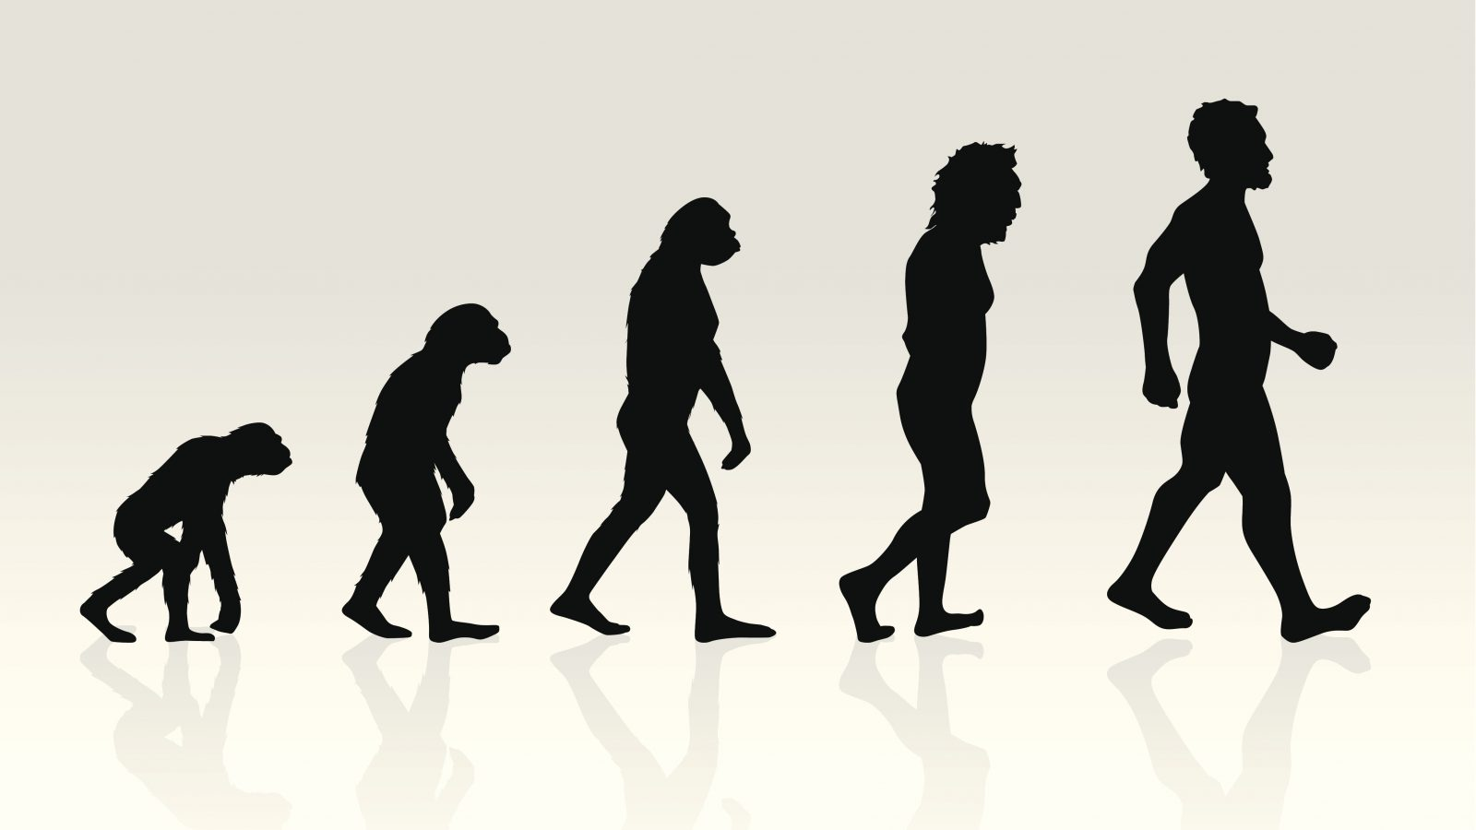
多目的最適化を用いた効率化
ロボット単体の運動能力など、シミュレーションを行う必要のない評価関数を用いて進化型多目的最適化でロボット編成プランを選別
有望な配分プランにのみシミュレーションを適用することで、計算コストを 大幅にカット
②有望な編成プランのみをシミュレーションで評価
タスク
スケジューリング
①有望な配分プランの発見
×３
組立てコスト（最小化）
パレートフロント
運動能力（最大化）
２目的最適化
進化計算で最適化

Slide 21
フレームワークの全体像
工作効率☹
運搬効率☺
多目的最適化結果
タスクの割り当ての最適化結果
×３
比較
Win!
タスクの割り当ての最適化結果
工作効率☺
運搬効率☹
シミュレーション
状況変化
（故障など）
適切なモジュール配分＆タスク割り当て

Slide 22
問題設定
モジュール（個数制限,バッテリー容量,故障シナリオ）
Body
Limb
クラスタ（構成モジュール, 加工, 運搬, 移動能力）
TWSH
QWSH
加工タスク（必要合計能力, 前提タスク, 総工数, 現場座標）
運搬タスク（必要合計能力, 前提タスク, 現場座標, 目標座標, 移動コスト）
EndE
Wheel
三脚単腕型
TWDH
QWDH
Dragon
Minimal
ドラゴン型

Slide 23
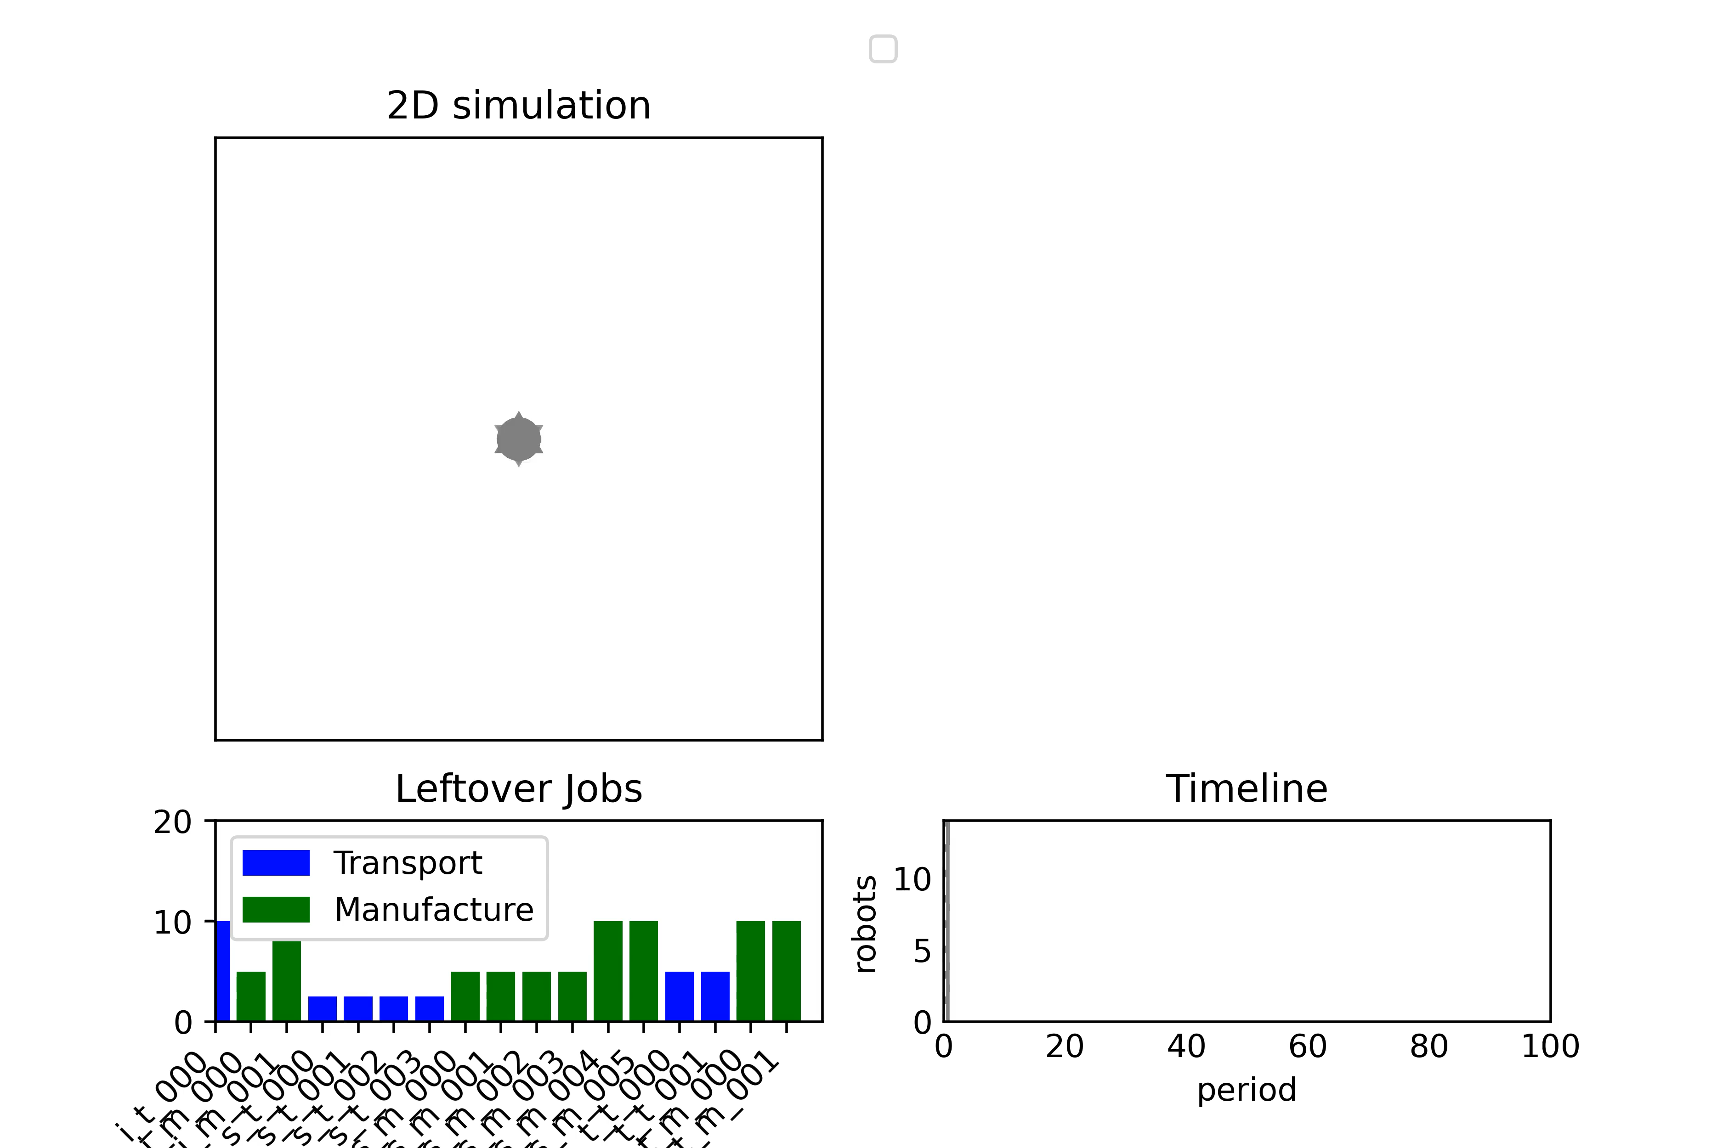
シミュレーションの様子 （故障なし）
シミュレーション終了時になるべく多くのタスクが完了しているようにタスク割り当てを最適化
太陽光
通信
待機
作業
作業待機
移動
充電
故障
単腕
双腕
単腕
双腕
基地（充電）
インフレータブル
ドラゴン型
ミニマル型

Slide 24
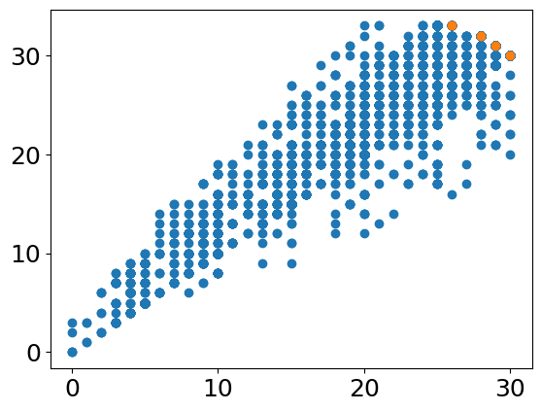
多目的最適化で得られた 配分プラン
各モジュールの個数制限を考慮し，運搬効率と加工効率の どちらも最大化されるように最適化してた結果
加工効率
三脚単腕 | 0 | 0 | 0 | 0
三脚双腕 | 0 | 0 | 0 | 1
四脚単腕 | 0 | 0 | 0 | 0
四脚双腕 | 5 | 5 | 5 | 4
ワーム型 | 3 | 4 | 5 | 3
手型 | 4 | 2 | 0 | 5
運搬効率

Slide 25

故障が起こるシナリオで タスクアロケーション（最適化前）
Limbモジュールが確率的に壊れるシナリオで高い作業効率が期待できるようタスク割り当てを最適化
待機
作業
作業待機
移動
充電
故障
単腕
双腕
単腕
双腕
ドラゴン型
ミニマル型
故障ナシの全タスク修了

Slide 26

故障が起こるシナリオで タスクアロケーション（最適化後）
Limbモジュールが確率的に壊れるシナリオで高い作業効率が期待できるようタスク割り当てを最適化
待機
作業
作業待機
移動
充電
故障
単腕
双腕
単腕
双腕
ドラゴン型
ミニマル型
故障ナシの全タスク修了
最適化前の全タスク終了

Slide 27
今後の目標
①多目的最適化における評価指標の改善
故障発生時の作業期待値を用いた性能評価
残りタスクの依存関係を考慮した性能評価
②故障発生に対して頑健なタスクアロケーションアルゴリズム
故障を想定したサブプランを最適化
他のロボットの修理を優先
予備モジュールの運び込み
故障発生シナリオ
移動
作業
故障
修理
作業中断＆修理
充電

Slide 28
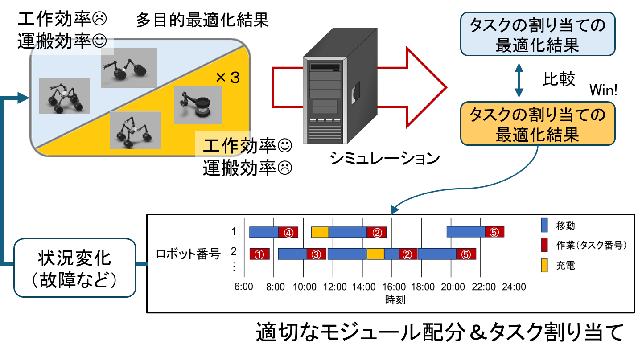
その先の目標 シナリオ変数の最適化
月面に運搬する モジュールの内訳
充電施設の配置
シナリオ変数

Slide 29
 | TWSH | TWDH | QWSH | QWDH | Dragon | Minimal |  |  |  |  | Body | Limb | EndE | Wheel
transport | 3 | 3 | 4 | 4 | 1 | 1 |  |  |  | battery | 1 | 5 | 1 | 15
manufacture | 3 | 5 | 3 | 5 | 3 | 3 |  |  |  | max_num | 10 | 50 | 20 | 35
mobility | 3 | 3 | 3 | 3 | 2 | 1
battery | 67 | 73 | 87 | 93 | 41 | 21
 |  |  |  |  |  |  |  |  |  |  | Init | Max
 | インフレータブル構造物 |  |  | 太陽光発電パネル |  |  | 通信設備 |  |  | Body | 6 | 10
 | 運搬⇒ | 展開準備 | 展開補助 | 運搬⇒ | 展開 | 電源ライン | 運搬⇒ | 組立て |  | Limb | 39 | 50
transport | 12 | 0 | 0 | 3 | 0 | 0 | 4 | 0 |  | EndE | 17 | 20
manufacture | 0 | 6 | 10 | 0 | 3 | 5 | 0 | 8 |  | Wheel | 30 | 35
 | 0.5 | 5 | 8 | 1 | 5 | 10 | 0.8 | 10
 | TWSH | TWDH | QWSH | QWDH | Dragon | Minimal |  |  |  | TWSH | TWDH | QWSH | QWDH | Dragon | Minimal | Total
Body | 1 | 1 | 1 | 1 | 0 | 0 |  |  | num | 1 | 2 | 2 | 1 | 1 | 7 | 14
Limb | 4 | 5 | 5 | 6 | 2 | 1 |  |  | battery | 67 | 73 | 87 | 93 | 41 | 21
EndE | 1 | 2 | 1 | 2 | 1 | 1
Wheel | 3 | 3 | 4 | 4 | 2 | 1

